Slide 1

PYTHON CON ARCHIVOS

Slide 2
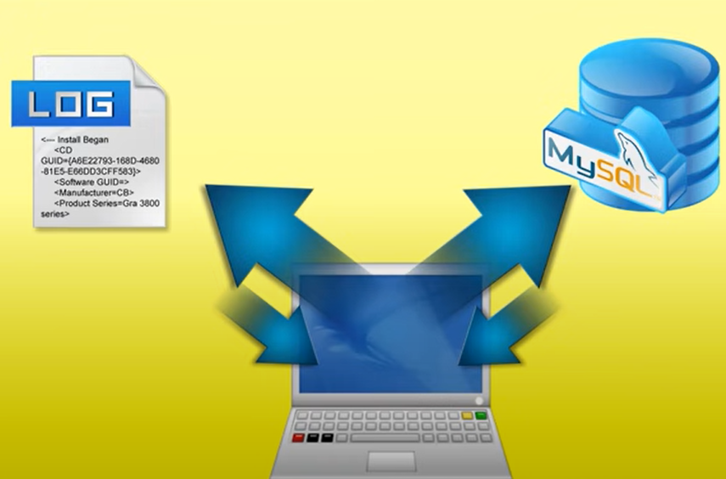
Agenda
Trabajar con ficheros, utilizando io.
Objetivo: Persistencia de datos
Alternativas
Manejo de archivos externos
Trabajo con BDD

Slide 3
Fases para guArdar información en archivos externos
Creación
Apertura
Manipulación
Cierre

Slide 4
Librería IO
Revisar library reference en Python

Slide 5
Modos de Apertura para archivo
Lectura de archivo
Escritura de archivo
Append de archivo

Slide 6


Creación archivo
Escritura

Slide 7
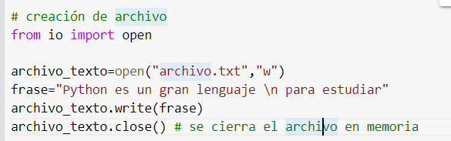
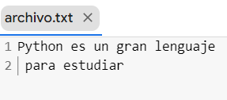
Inserción de texto

Slide 8
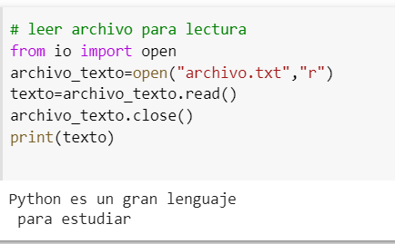
Abrir archivo para lectura READ

Slide 9
Abrir archivo readline
Lee el archivo en una lista

Slide 10
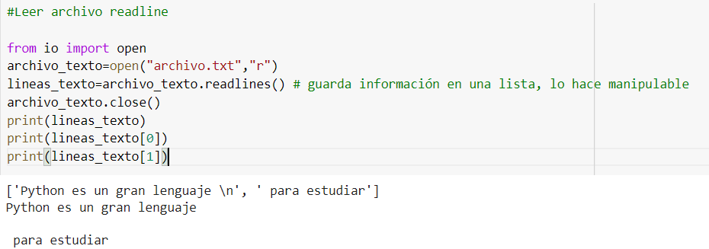
Readline
Guarda información en una lista, lo hace manipulable

Slide 11
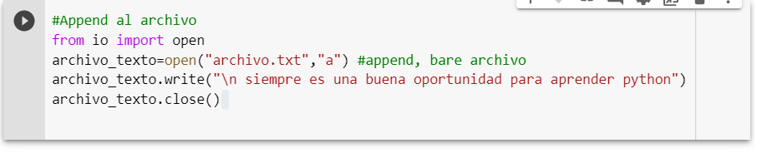
Adicionar datos append

Slide 12
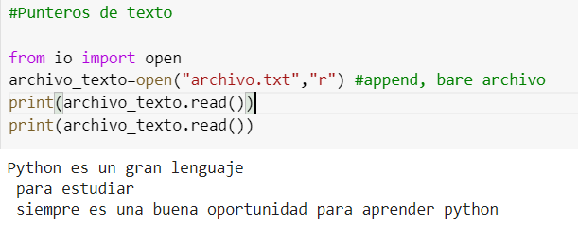
Punteros de texto
No se imprime dos veces, el puntero se sitúa al final

Slide 13
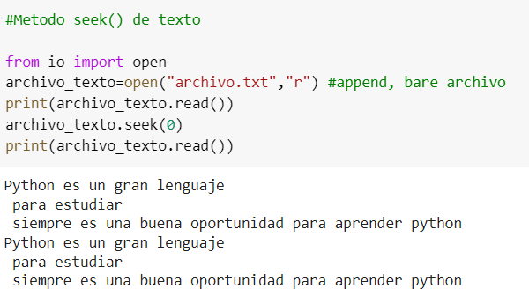
Metodo seek() Sirve para el posicionamiento dentro del archivo

Slide 14
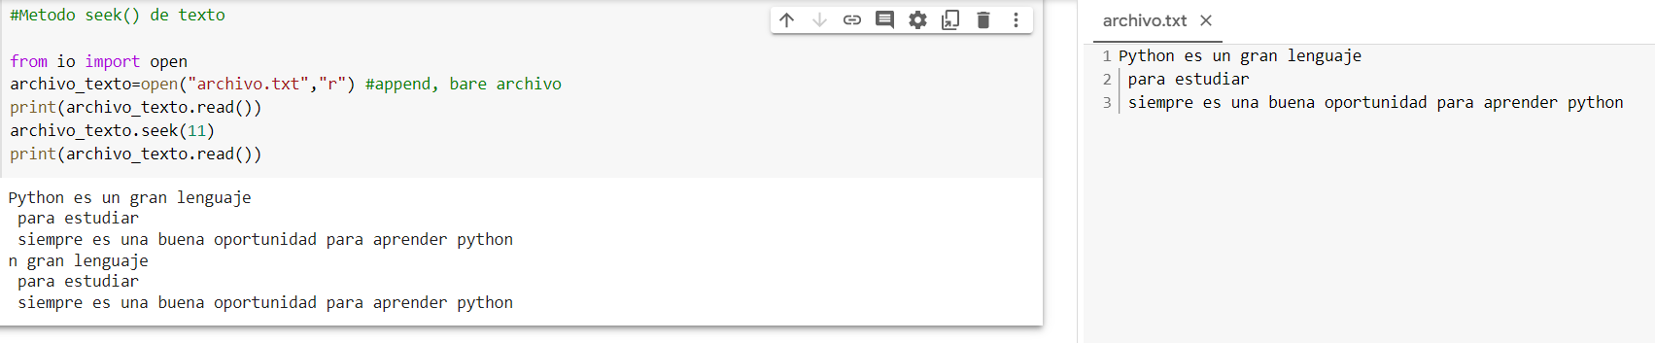
Metodo seek()
Ejemplo de uso, probar el ejemplo

Slide 15
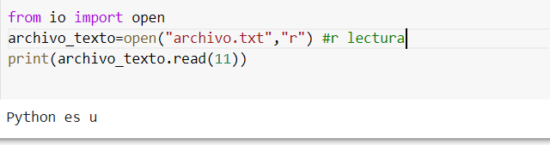
Método read(parametro) lee hasta el parámetro especificado
Read(11) leee hasta la posición 11
Coloque nuevamente print(archivo_texto.read()), analice lo sucedido

Slide 16
Ejercicio
Posicionar el puntero en la mitad de un texto

Slide 17
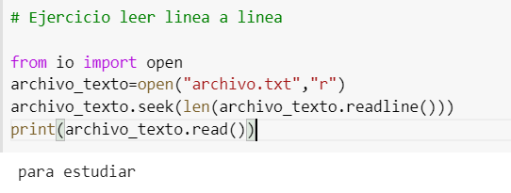
Ejercicio con readline

Slide 18
Archivo de lectura y escritura

Slide 19
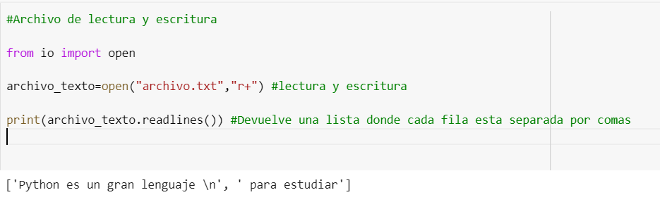
Archivo lectura y escritura read line

Slide 20
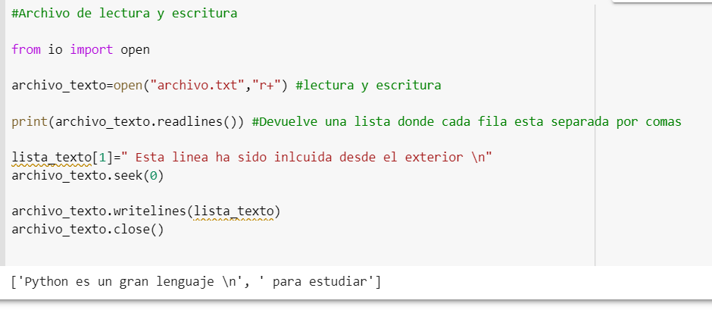
Ejercicio manipulación de archivo

Slide 21
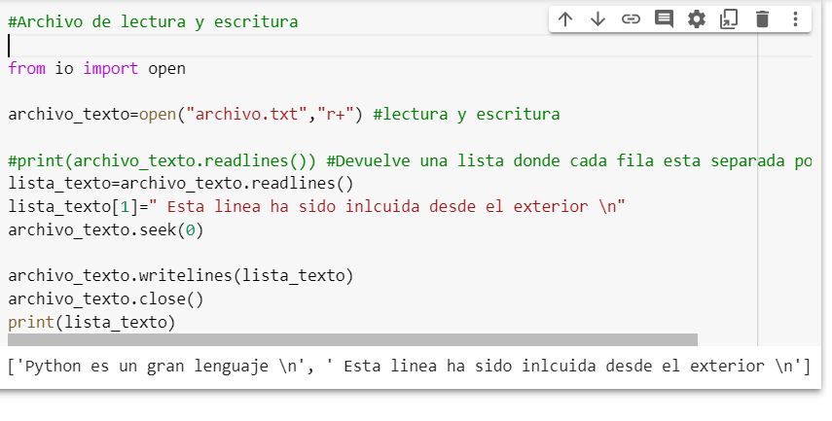
Código corregido

Slide 22
Ejercicios
Escribir una función que pida un número entero entre 1 y 10 y guarde en un fichero con el nombre tabla-n.txt la tabla de multiplicar de ese número, done n es el número introducido.

Slide 23
Manejo de ficheros y directorios
Crear un programa de valide la existencia de un archivo llamado nombres, si existe, muestra el contenido en pantalla, en caso de no existir crea el archivo en ingresa los nombres y apellidos de tres personas.
Bloque try...except para comprobar la existencia del archivo (>=Python 2.x)
La función os.path.isfile para comprobar la existencia del archivo (>=Python 2.x)
pathlib.Path.is_file() comprobar la existencia del fichero (>=Python 3.4)

Slide 24
Eliminar archivo
#Eliminar un archivo
from os import remove
remove("lista_nombres")

Slide 25
Remover carpeta vacía
#Remover carpeta vacia
from os import rmdir
rmdir("carpeta_vacia")

Slide 26
borrar una carpeta que contiene archivos u otros directorios dentro de ella
#Remover carpeta con archivos
from shutil import rmtree
rmtree("carpeta")

Slide 27
Ficheros CSV

Slide 28
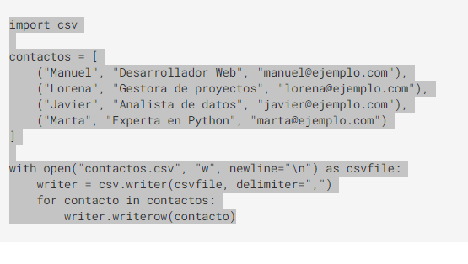
Escritura de listas en CSV

Slide 29
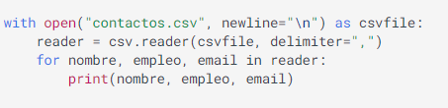
Lectura de listas en CSV

Slide 30
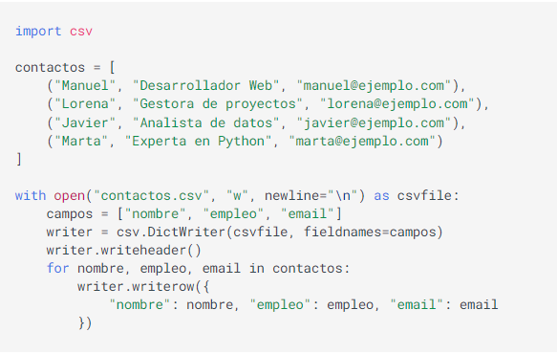
Escritura de diccionarios en CSV

Slide 31
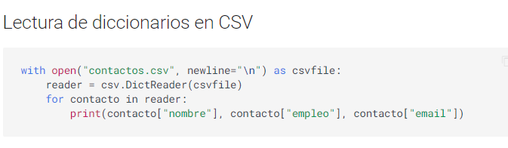
Lectura de diccionarios en CSV

Slide 32
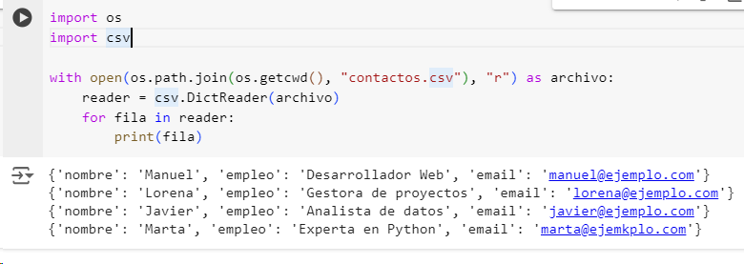
Lectura de archivos CSV con encabezados

Slide 33
Ejercicio información fiscal de archivo CSV
Se dispone de un CSV con información fiscal de una empresa en diferentes años. Dicha información corresponde a la facturación de la empresa por cada uno de los trimestres.
Se pide escribir en Python que:
Permita acceder a los datos de manera automatizada leyendo cada año y obtener la media de la facturación anual.
Permita escribir en un documento txt cada una de la información obtenida del apartado anterior escribiéndolo cronológicamente de mas antiguo a mas moderno.

Slide 34
Explicación del algoritmo
Cada elemento de la lista será una fila del CSV, se recomienda usar append y separarlo con Split, nol olvide convertirlos valores numpericos a flotantes o enteros.
Luego de eso ya tendremos una lista con los datos del CSV.
A esta lista ya la podemos recorrer y calcular la media (son 4 trimestres, se suman y se dividen entre 4), además de que ya se puede ordenar o escribir en un archivo.
Los datos estna en Moodle en un archivo llamado datos
Hay que hacer un menú y tres funciones Leyendo lista de facturación, Imprimir media o promedio, Escribir facturación total por año cronológicamente

Slide 35
Serialización

Slide 36
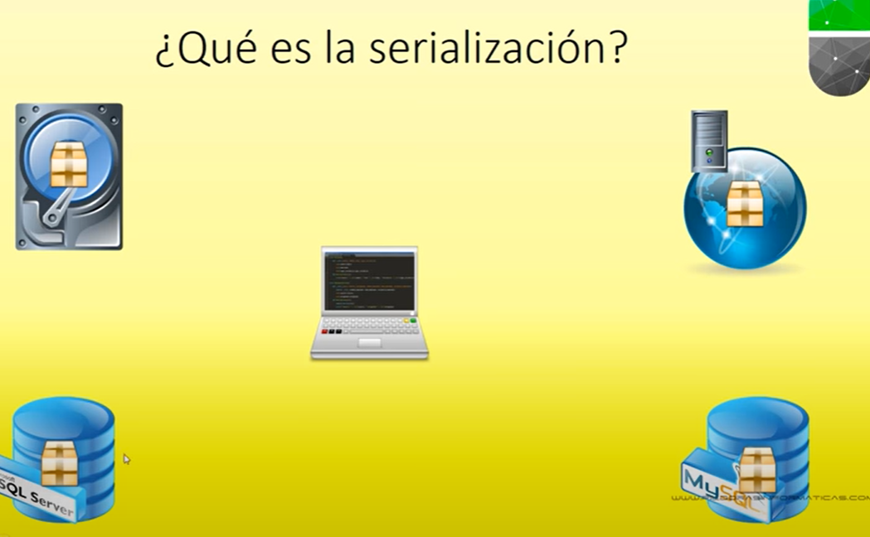
Serialización
Guardar en un archivo un diccionario o lista, datos codificado en código binario, una sucesión de bits.
Se puede distribuir por internet
Guardar en base de datos

Slide 37
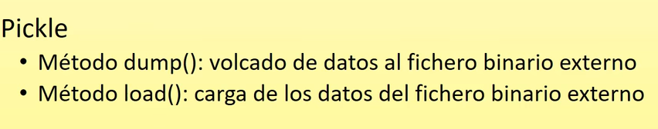
biblioteca a usar Picke

Slide 38
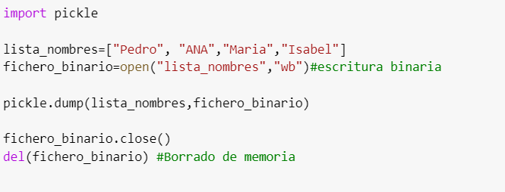
Serializar un archivo
Creamos un archivo binario y lo grabamos en un archivo
Datos binarios: oqX

Slide 39
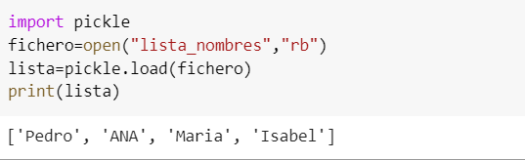
Recuperar un archivo serializado

Slide 40
Pandas DataFrame

Slide 41
Estructura-dataframe
Estructura tabular que se compone de filas y columnas
Tiene los datos en memoria.
La librería se denomina pandas
Útil para ciencia de datos

Slide 42
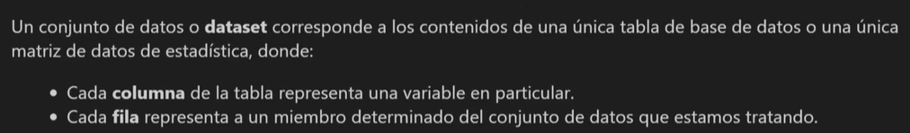
Que es un Dataset

Slide 43

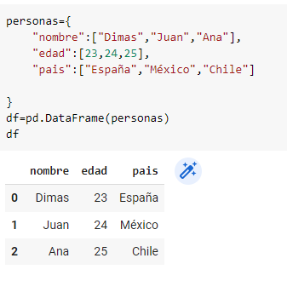
Trabajo dataframes y diccionarios

Slide 44
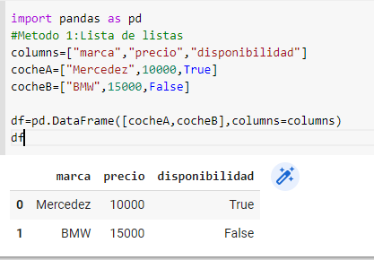
Pandas con listas método #1

Slide 45
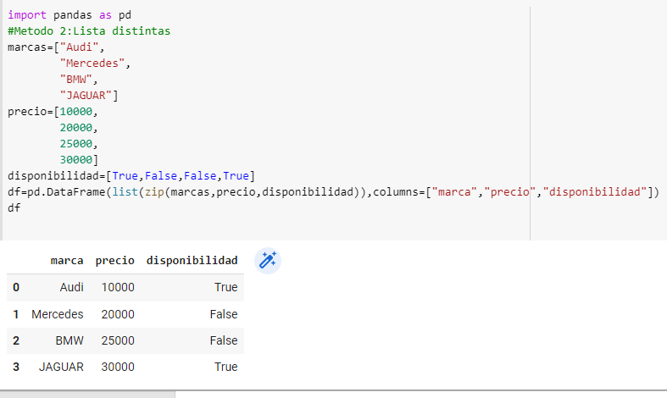
Dataframe uso de Zip-segundo método

Slide 46
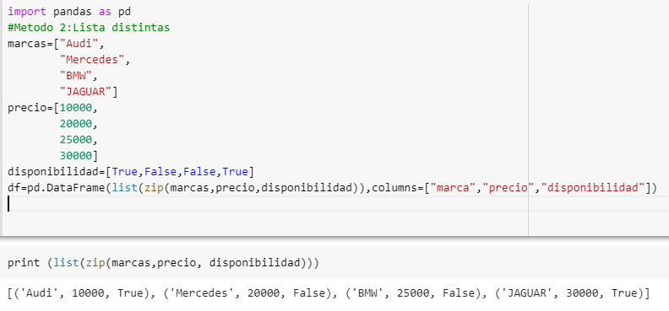
Que hace Zip
Si no son de la misma dimensión toma la mas corta

Slide 47
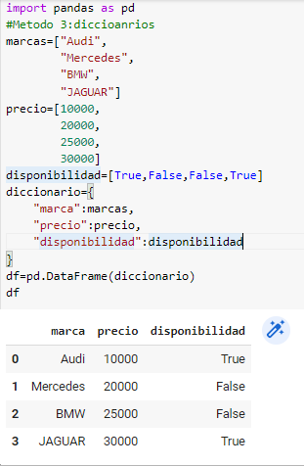
Tercer método

Slide 48
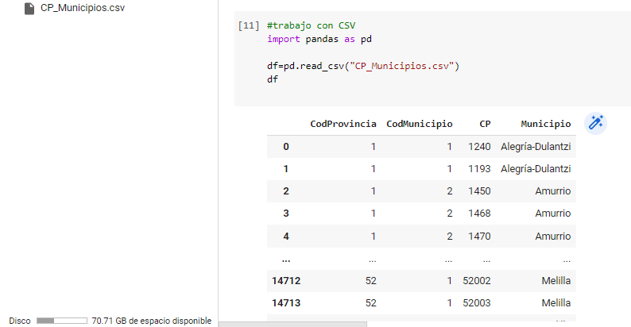
Abrir csv con pandas

Slide 49
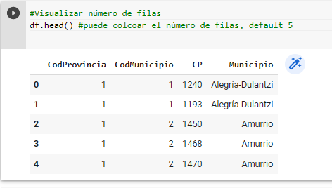
Uso de head

Slide 50
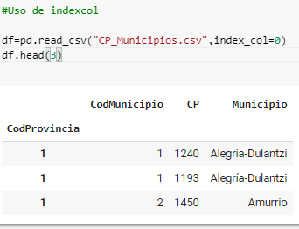
Index_col elimina la clave primaria

Slide 51
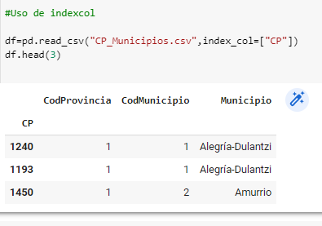
Index_col, cambio de índice a CP
Ahora
Antes

Slide 52
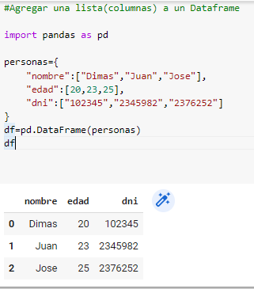
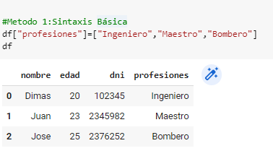
Agregar una columna

Slide 53
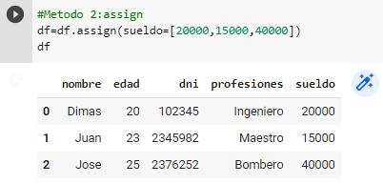
Agregar columna asign

Slide 54
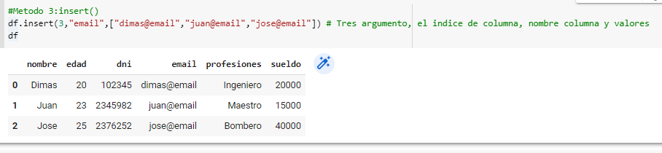
Agregar columna insert
Cambia el objeto directamente, no devuelve nada

Slide 55

Gracias
alguien@ejemplo.com

